Slide 1
GIOVEDI’ 12 Ottobre 2017
Obiettivi:
Conoscere i cibi e le bevande in italiano. Chiedere e dire Ti piace…? Ti piacciono…?
I cibi e le bevande

Slide 2
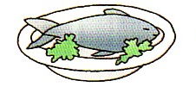
Il pesce
L.O. : Conoscere i cibi e le bevande in italiano. Chiedere e dire Ti piace…? Ti piacciono…?
Ti piace il pesce?
- Sì, mi piace il pesce.
- No, non mi piace il pesce.

Slide 3
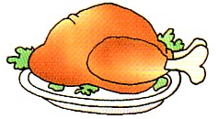
Il pollo
L.O. : Conoscere i cibi e le bevande in italiano. Chiedere e dire Ti piace…? Ti piacciono…?
Ti piace il pollo?
- Sì, mi piace il pollo.
- No, non mi piace il pollo.

Slide 4
Il formaggio
L.O. : Conoscere i cibi e le bevande in italiano. Chiedere e dire Ti piace…? Ti piacciono…?
Ti piace il formaggio?
- Sì, mi piace il formaggio.
- No, non mi piace il formaggio.

Slide 5
La cioccolata calda
L.O. : Conoscere i cibi e le bevande in italiano. Chiedere e dire Ti piace…? Ti piacciono…?
Ti piace la cioccolata calda?
- Sì, mi piace la cioccolata calda.
- No, non mi piace la cioccolata calda.

Slide 6
Il succo di frutta
L.O. : Conoscere i cibi e le bevande in italiano. Chiedere e dire Ti piace…? Ti piacciono…?
Ti piace il succo di frutta?
- Sì, mi piace il succo di frutta.
- No, non mi piace il succo di frutta.

Slide 7
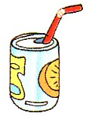
L’aranciata
L.O. : Conoscere i cibi e le bevande in italiano. Chiedere e dire Ti piace…? Ti piacciono…?
Ti piace l’aranciata?
- Sì, mi piace l’aranciata.
- No, non mi piace l’aranciata.

Slide 8
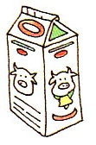
Il latte
L.O. : Conoscere i cibi e le bevande in italiano. Chiedere e dire Ti piace…? Ti piacciono…?
Ti piace il latte?
- Sì, mi piace il latte.
- No, non mi piace il latte.

Slide 9
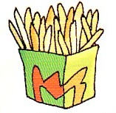
Le patatine fritte
L.O. : Conoscere i cibi e le bevande in italiano. Chiedere e dire Ti piace…? Ti piacciono…?
Ti piacciono le patatine fritte?
- Sì, mi piacciono le patatine fritte.
- No, non mi piacciono le patatine fritte.

Slide 10
Gli spaghetti
L.O. : Conoscere i cibi e le bevande in italiano. Chiedere e dire Ti piace…? Ti piacciono…?
Ti piacciono gli spaghetti?
- Sì, mi piacciono gli spaghetti.
- No, non mi piacciono gli spaghetti.

Slide 11
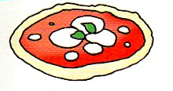
La pizza
L.O. : Conoscere i cibi e le bevande in italiano. Chiedere e dire Ti piace…? Ti piacciono…?
Ti piace la pizza?
- Sì, mi piace la pizza.
- No, non mi piace la pizza.
Ti piacciono le pizze?
- Sì, mi piacciono le pizze.
- No, non mi piacciono le pizze.
Le pizze

Slide 12
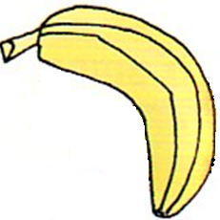
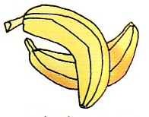
Le banane
L.O. : Conoscere i cibi e le bevande in italiano. Chiedere e dire Ti piace…? Ti piacciono…?
Ti piace la banana?
- Sì, mi piace la banana.
- No, non mi piace la banana.
La banana
Ti piacciono le banane?
- Sì, mi piacciono le banane.
- No, non mi piacciono le banane.

Slide 13
Le mele
L.O. : Conoscere i cibi e le bevande in italiano. Chiedere e dire Ti piace…? Ti piacciono…?
Ti piace la mela?
- Sì, mi piace la mela.
- No, non mi piace la mela.
La mela
Ti piacciono le mele?
- Sì, mi piacciono le mele.
- No, non mi piacciono le mele.

Slide 14
Il gelato
L.O. : Conoscere i cibi e le bevande in italiano. Chiedere e dire Ti piace…? Ti piacciono…?
Ti piace il gelato?
- Sì, mi piace il gelato.
- No, non mi piace il gelato.
Ti piacciono i gelati?
- Sì, mi piacciono i gelati.
- No, non mi piacciono i gelati.
I gelati

Slide 15
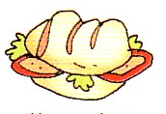
Il panino
L.O. : Conoscere i cibi e le bevande in italiano. Chiedere e dire Ti piace…? Ti piacciono…?
Ti piace il panino?
- Sì, mi piace il panino.
- No, non mi piace il panino.
Ti piacciono i panini?
- Sì, mi piacciono i panini.
- No, non mi piacciono i panini.
I panini

Slide 16
L.O. : Conoscere i cibi e le bevande in italiano. Chiedere e dire Ti piace…? Ti piacciono…?
La mela
Le patatine fritte
Gli spaghetti
Il formaggio
Il pollo
Il pesce
Il gelato
La pizza
Il succo di frutta
Il panino
Il latte
La banana
L’aranciata
La cioccolata calda

Slide 17
L.O. : Conoscere i cibi e le bevande in italiano. Chiedere e dire Ti piace…? Ti piacciono…?

Slide 18
L.O. : Conoscere i cibi e le bevande in italiano. Chiedere e dire Ti piace…? Ti piacciono…?

Slide 19
L.O. : Conoscere i cibi e le bevande in italiano. Chiedere e dire Ti piace…? Ti piacciono…?
La m _ _ _
Il p _ _ _ _
Il f _ _ _ _ _ _ _ _
Il p _ _ _ _
La p _ _ _ _
Il g _ _ _ _ _
La b _ _ _ _ _
La c _ _ _ _ _ _ _ _ _
c _ _ _ _
Il p _ _ _ _ _
Il l _ _ _ _

